Slide 1
Oracle MOM系统 —商品创建
2012.12.1

Slide 2
课程大纲
一、新品创建业务流程
1、流程图
2、流程规则
二、新品创建系统操作：
1、系统操作步骤
2、系统操作权限
三、商品配置业务流程
1、流程图
2、流程规则
四、商品配置系统操作：
1、系统操作步骤
2、系统操作权限
五、测试题

Slide 3
新品创建流程
3.1新品是指在新引进的且在系统中建档的商品，已建档不适应此流程
3.2新品的引进原则是基于新品选择，是一种有计划的工作，新品引进主要包含：a.缺失品类商品b.市场畅销商品c.主流媒体广告商品d.淘汰更新商品等。
3.3采购作出引进计划，报至空间管理，由空间管理根据棚割图及市场情况，给出相关引进建议，并反馈至采购。
3.3．1淘汰更新商品时，必须在引进商品后提供上对应的淘汰单品。
3.3．2空间管理建议还需含有建议配置情况
3.4采购收到建议，如有异常，可以与空间管理沟通，如果无异议，可就补充相关资料后再反馈到空间管理，空间管理核审无问题后，传至维护中心。
3.4.1 采购需补充资料有，商品质检等相关证照（需签字）、手费标准（需签字）、系统总监签字
3.4.2 采购需提供一份与之一致的电子档文件
3.4.3 空间还需对尺寸、分类、供应商等数据全齐与准确进行审核
3.5维护中心收到空间数据后，对数据是否全齐进行复查，如果无缺失，开始数据维护，数据的审核分两级审批，录审不同人。
3.5.1 维护中心必须在规定时间内完成录入、审核工作
3.5.2 录入人员和审核人员必须两级，且不是同一人，如：维护员维护了某单品，而审核必须是上一级维护经理才能审批。
3.5.3 维护中心必须保证维护数据与提供数据一致，如果维护过程中发现异常情况，需暂停维护，确认后再维护、审批。
3.6 维护中心定期提供已建档清单明细

Slide 4
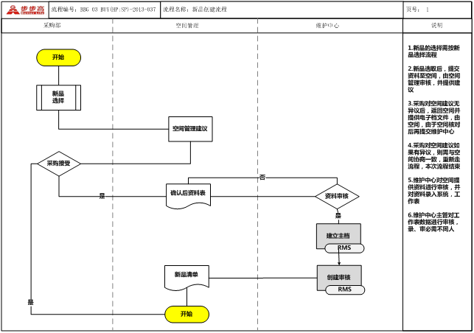
流程图

Slide 5
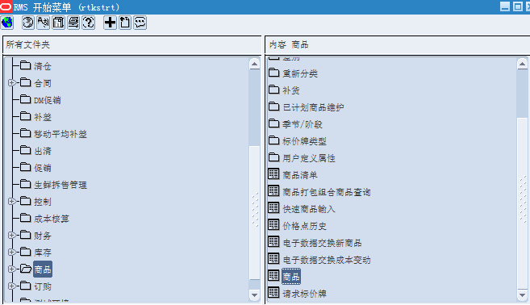
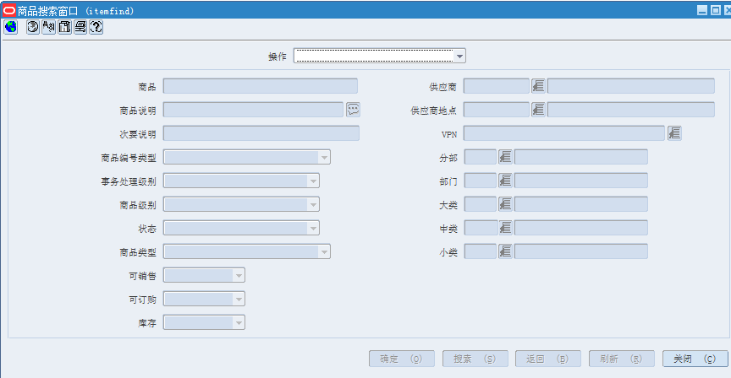
操作步骤场景
1、创或编辑一个“商品”
1.1 RMS启动菜单点击商品->右侧内容框 商品，双击或点击“打开”，进入商品搜索窗口见下图。

Slide 6
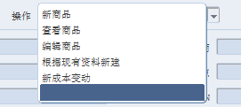
1.2点击操作右边的倒三角选项按钮，弹出操作选项，选择新商品
操作选项 | 字段说明 | 备注
新商品 | 用于新建在系统中未建档的商品
查看商品 | 用于查看已建档的商品
编辑商品 | 用于编辑维护已建档的商品
根据现有资料新建 | 用于快速复制同属性商品 | 必须是相同的分类

Slide 7
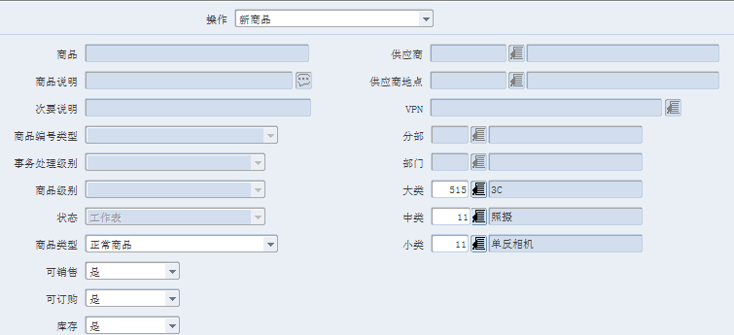
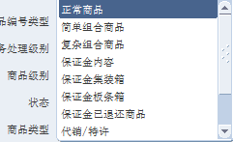

1.1 窗口进入新品创建模式，需选择商品类型、是否可销售、可订货、库存，以及输入大、中、小类。
1.1窗口进入新品创建模式，需选择商品类型、是否可销售、可订货、库存，以及输入大、中、小类。
1.3.1商品类型分：
商品类型 | 字段说明 | 备注
正常商品 | 用于创建常规商品
简单组合商品 | 用于创建简单组合商品 | 同一商品的组合，如12个A商品的组合
复杂组合商品 | 用于创建复杂组合 | 可以不同商品的组合，如A+B组合成C
代销/特许 | 用于创建联营商品 | 联营商品必须创建在联营大类

Slide 8
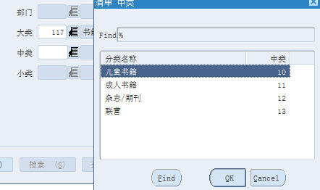

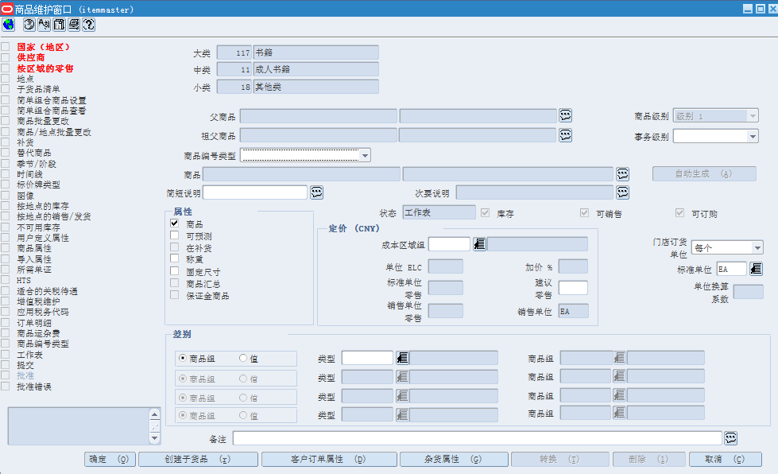
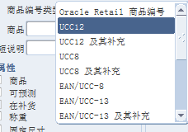
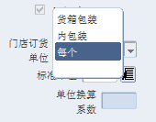
1.3.2商品分类：必须是先输大类后，才能输中类，输完中类后才能输小类，不能一次输入大中小类
1.2输入完界面所有需确认数据后，点击确认，进入商品维护窗口：

Slide 9
1.4.1编码号类型：加编码规则，业务决定
1.4.3 门店订货单位：门店订货的单位，可是每个、内包装、货箱，默认为每个
编码类型是指商品创建的码号规划，如果是EAN/UCC 之类的，对输入的值有较验
目前我们商品编码 用Oracle Retail 商品编号 规则，系统自动生成
条码通用的是EAN/UCC
1.4.2 事务级别:指单品销售、库存记录等管理所在级别，说明业务规则：未来除包装商品外都创建三层级别。
第一层：是指商品建立的层级，相当于我们目前 的母码
第二层：相当于我们现在的商品编码
第三层：相当于我们目前 的条码
1.4.3 门店订货单位：门店订货的单位，可是每个、内包装、货箱，默认为每个
货箱包装：是大包装数
内包装：是指货箱内的小包装，现系统无此参数
每个：是销售单位，也是最小订货单位

Slide 10
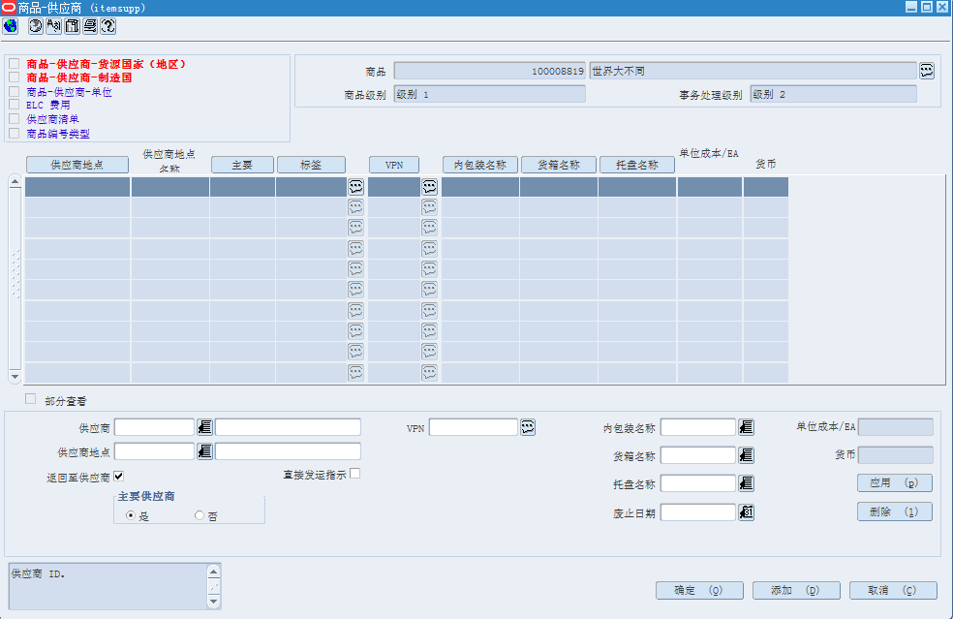
1.5 主界面数据维护完成后，点左侧供应商，进入商品-供应商界面，见图
1.5.1 输入供应商、供应商地点、以及确认是否可返回至供应商，点击应用，再点击左上方的，商品-供应商-货源国家（地点），进入商品-供应商-货源国家界面
程序默认自供应商

Slide 11
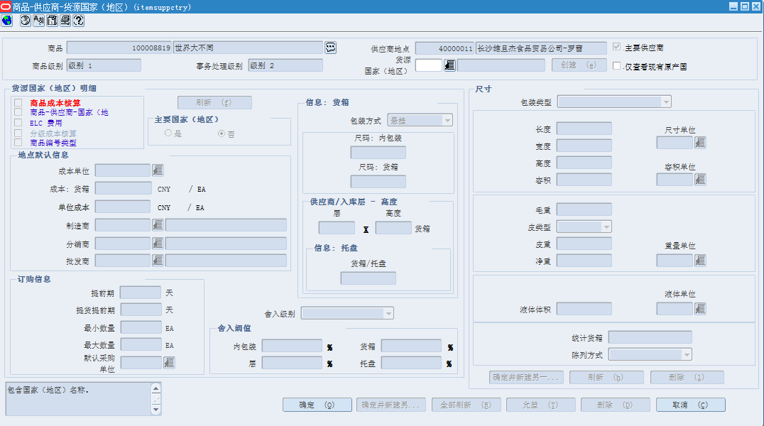
1.3 商品-供应商-货源国家

Slide 12
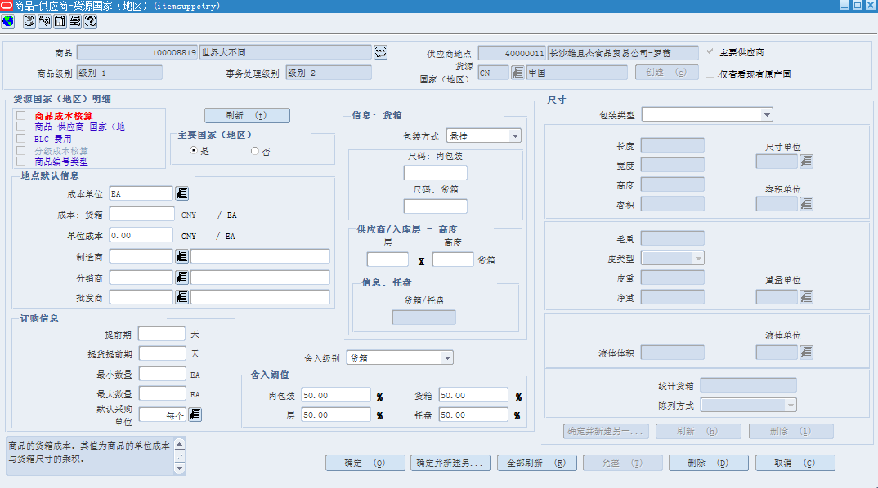
1.3.1 输入 货源国家（地区），点击创建，进入数据维护模式，注意单位成本必须是不含税的

Slide 13
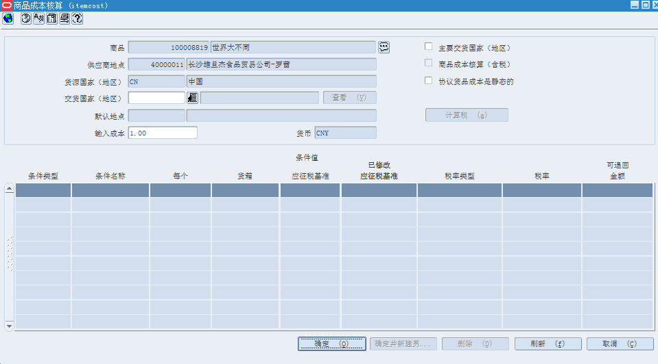
1.4 输入完数据后（上图红框为必填项），填完之后，点击左上角红色的商品成本核算，进入商品的成本核算。
内包装：
货箱：
最小补货量：
需解释业务含义，是否在业务中还需要使用其他字段
1.6.1 输入交货国家（地区），选上主要交货国家，点击计算税，系统自动算出含税成本，再点确认

Slide 14
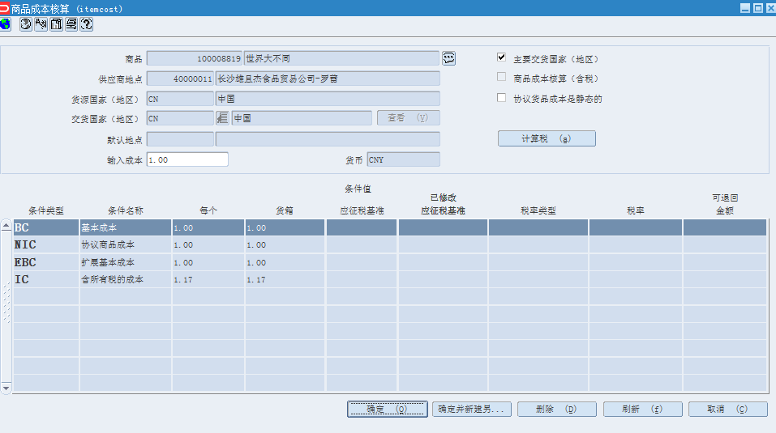
1.6.2 默认税率是按大类税率传承过来，如果需修改，需在商品维护主界面左侧的增值税维护处修改。

Slide 15
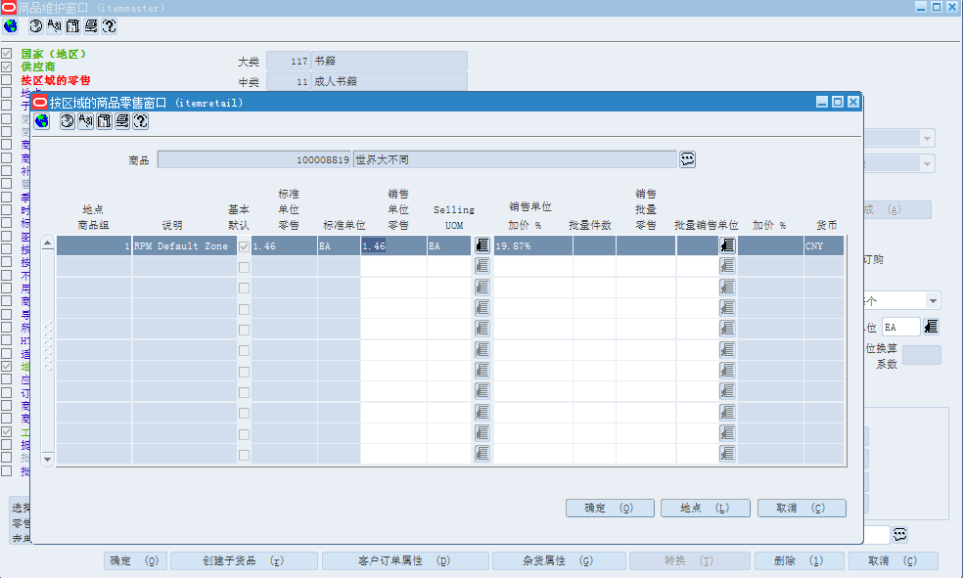
1.7售价，商品的售价是基于区域加价情况自动默认，允许修改。点击左侧按区域的零售，进入售价窗口，如果需要修改默认值，在销售单位零售下修改成正确数据，点击确认即可，如果不改，直接点确认。

Slide 16
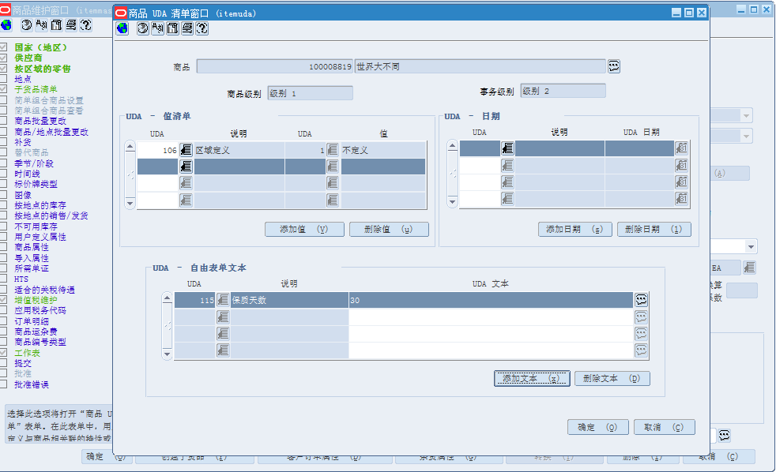
1.8用户自定义（UDA）维护，UDA是在标准字段里没有，用户自定义字段的一种形式，UDA可以定义三种类型，值类型，日期类型，自由文本类型
1.8.1 UDA维护，点击左侧用户定义属性，进入UDA清单窗口

Slide 17
需更新UDA 有两个UDA从大类上默认
UDA字段 | 类型 | 备注
产地 | 值类型 | 标准功能无产地字段
品牌 | 值类型 | 标准功能无品牌字段
是否打印保质期 | 值类型
保质期天数 | 自由文本类型
正常/促销 | 值类型
NBO | 值类型
GDSN | 值类型
口味商品 | 值类型
全国性/区域性/不定义 | 值类型
会员积分段促销 | 值类型 | 用于非商品
季节性/年节商品 | 值类型
是否进口食品 | 值类型
年份（用于酒） | 值类型
是否可以进行店内调拨 | 值类型
是否生鲜商品 | 值类型
付款方式促销 | 值类型
印花促销 | 值类型

Slide 18
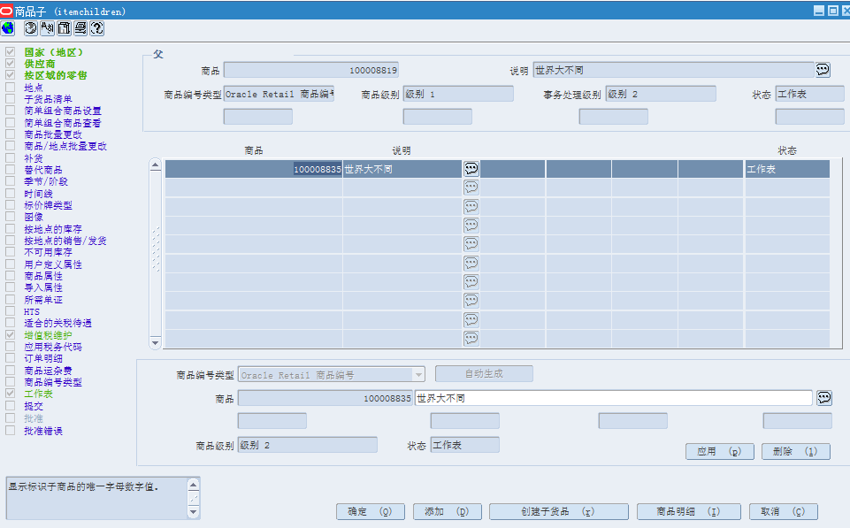
1.9创建子货品是，子货品分两种类型：一种是Diff差异，一种是无Diff子货品。 1.9.1无Diff子货品，直接点击下方创建子货品按键，进入子货品窗口，选择商品编号类型，点击应用，即生成第二级商品，商品名称默认传承为上级名称，允许修改，供应商、配置等都上一层级。
是先创建商品/地点，还是先创建子货品？
对于口味商品，需要更新UDA值，在第二层商品上更新。

Slide 19
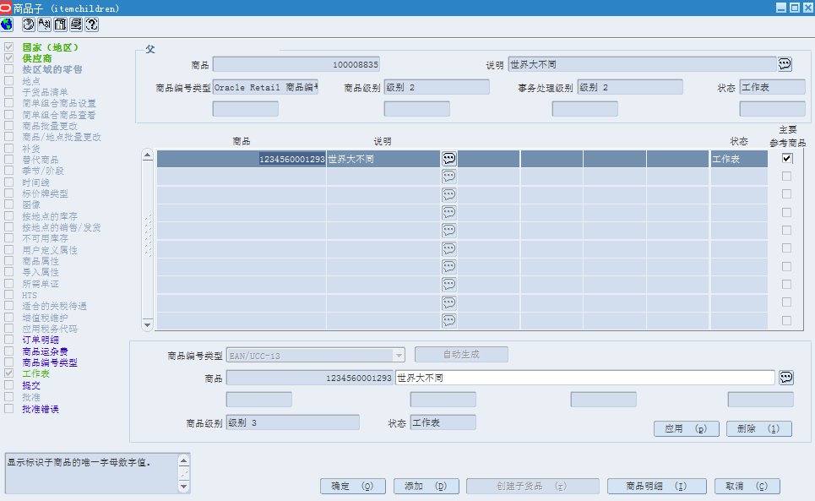
1.9.1.1创建无Diff商品第三层子货品，在第二子货品创建后，再次点击创建子货品，注意事务级别为第一层的商品，不能创建第三层子货品。第三层一般为条码，一般使用的商品编号类型为EAN/UCC13，如无条码，可选择自动生成一个体符合编码规则的条码，输入后点击确认，即完成第三层子货品的创建。

Slide 20
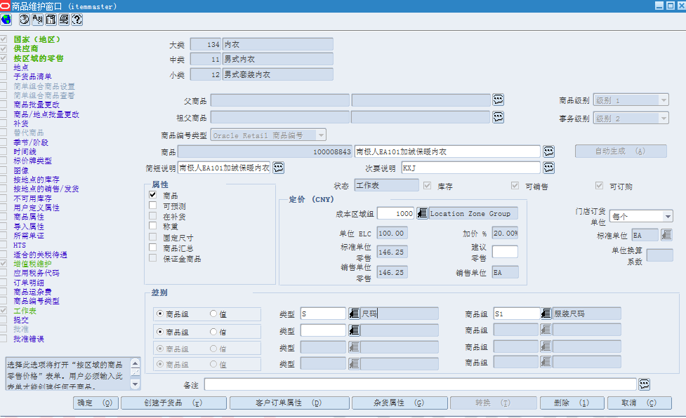
1.9.2 有Diff子货品，需先选取Diff类型，选取方法：在下方的差别区，选择类型，商品组，差别最多可选择4项。

Slide 21
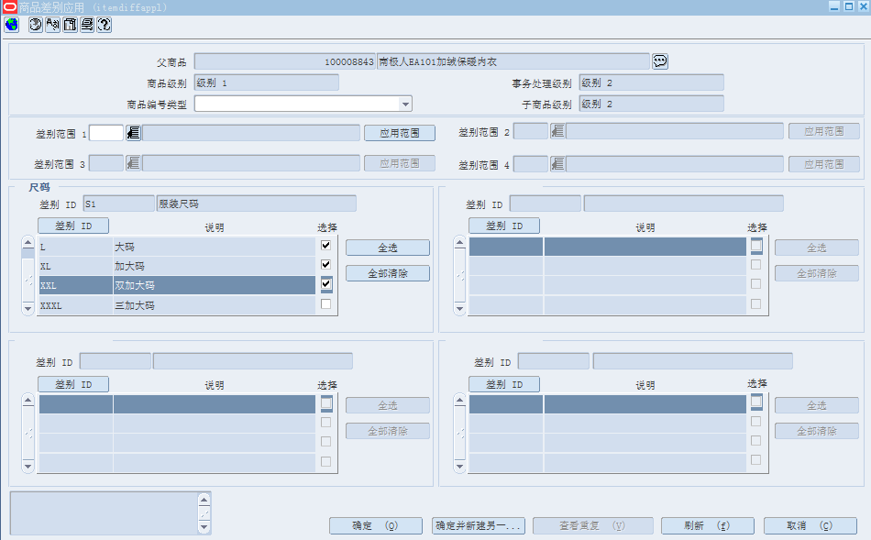
1.9.选择好类型及商品组后，再点击下方创建子货品按键，进入商品差别应用窗口，选择商品编号类型，选择差别ID点击确认，即生成第二级商品。

Slide 22
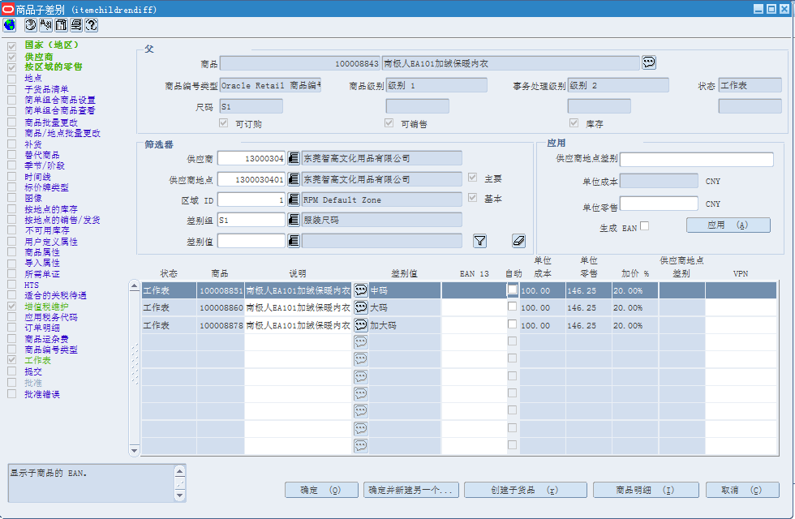
1.9.2.2 点击确认，进行差异子货品窗口，再点击确认，进入子货品第三层维护
点击EAN13下面可维护条码，如果没有条码可在自动选项处，打“勾”

Slide 23
1.8 主要操作界面的关键内容：
字段 | 输入方式 | 字段说明 | 备注
供应商 | 下拉菜单 | 返利计算的对象，可以选择：供应商、批发商、分销商和制造商 | 供应商、批发商、分销商和制造商需要在MOM与EBS中定义与维护

Slide 24
测试题： 1、在新系统中商品成本是否含税 2、新系统中订货参数与现在比有哪些不同 3、 UDA是指什么，试举两UDA例子

Slide 25
商品配置流程
1.目的
1.1规范超市事业部采购对配置的管理
2.适用范围
2.1本流程适用于超市事业部所有品类的商品配置的新增、调整和删除
3.定义
3.1商品配置分新品配置和配置调整两种形式，新品配置是接新品创建之后，确认新品经营范围的一个过程；配置调整是在商品的汰换流程之后，进行的配置范围扩大、缩小或淘汰。
4.具体要求
4.1配置范围变动由采购发起，空间管理负责审核和提供建议，并对审核结果反馈至采购。
4.2采购确认结果，如有异常，可以与空间管理沟通；如果对空间结果认同，提供确认后的资料给空间管理，空间管理审核确认后，提供数据给维护中心，维护中心在规定的时间内将配置维护到位。

Slide 26
流程图

Slide 27
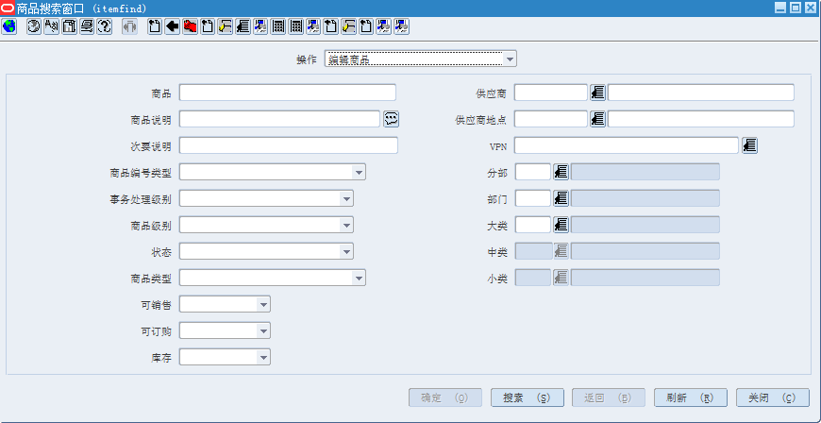
操作步骤场景
1.1 RMS启动菜单点击商品->右侧内容框 商品，双击或点击“打开”，进入商品搜索窗口见下图。 1.2 操作，选择编辑商品，输入编码或查询条件后，点确认，进入商品编辑窗口。

Slide 28
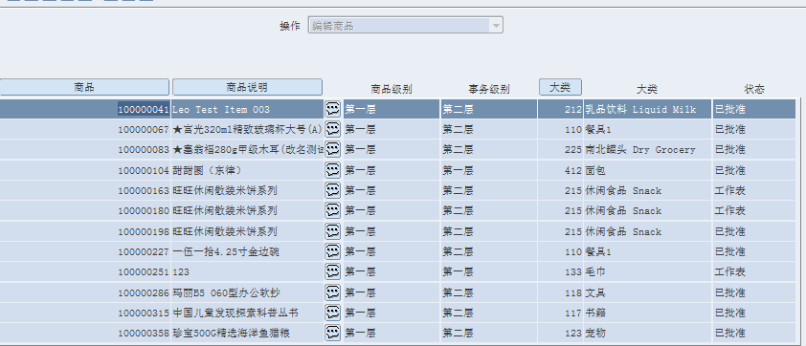
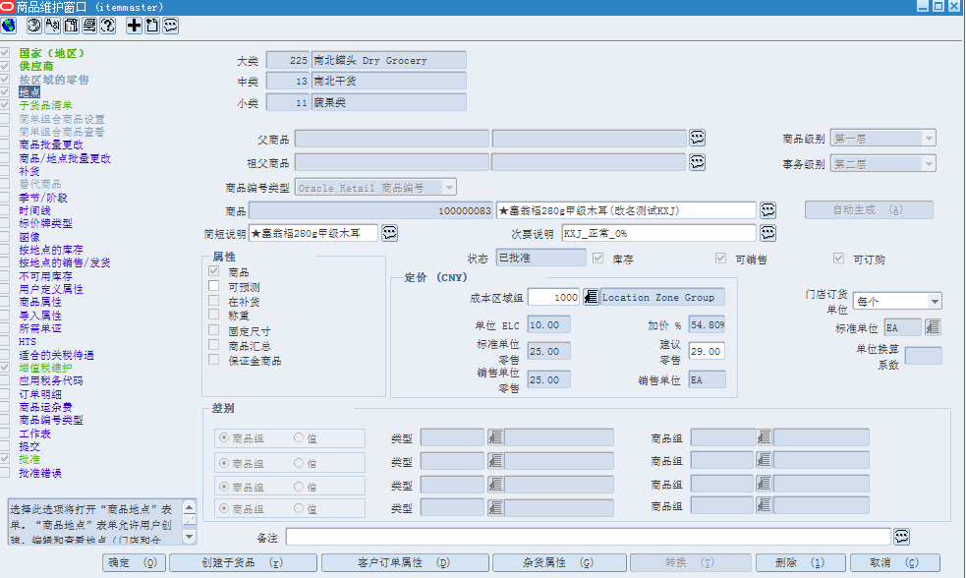
操作步骤场景
1.3 搜索窗口设好查询条件后，点搜索，弹出搜索结果，选择需编码的商品后，确认进入商品维护窗口。

Slide 29
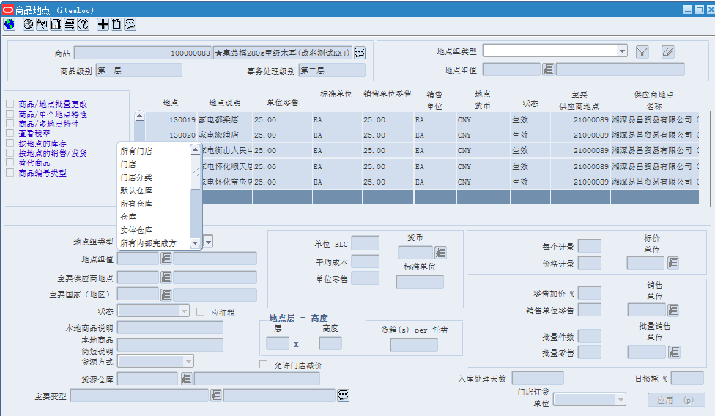
操作步骤场景
1.4 进入商品维护窗口后，点击左则的地点，进入商品地点窗口。点击添加，进入商品地点添加状态。 1.5 输入地点组类型，地点组值

Slide 30
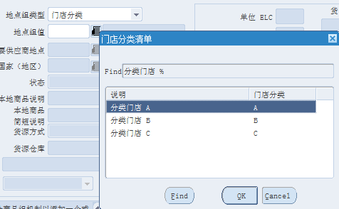
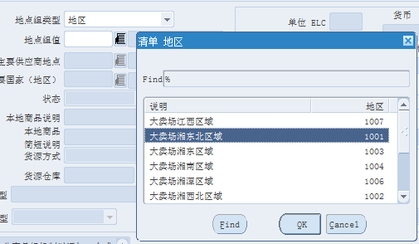
操作步骤场景
1.4 进入商品维护窗口后，点击左则的地点，进入商品地点窗口。点击添加，进入商品地点添加状态。 1.5 输入地点组类型，地点组值

Slide 31
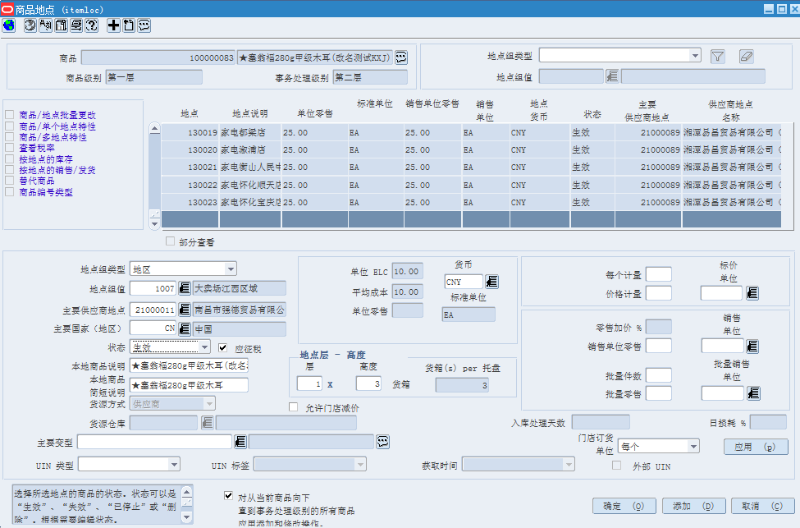
操作步骤场景
1.6地点组类型，地点组值、主供应商、主国家，填写完成后，点击应用，再点击确认。

Slide 32
谢谢！

